Slide 1
OpenFlow коммутатор

Slide 2
План
Что такое Openflow?
Что такое Openflow коммутатор?
Компоненты Openflow коммутатора
Порты OpenFlow коммутатора
Применение

Slide 3
Что такое OpenFlow?
OpenFlow - это сетевой протокол связи, который применяется для связи между контроллерами и коммутаторами в архитектуре SDN.
Что делает?
Передает уровень управления всеми коммутаторами центральному контролеру
Позволяет центральному ПО определить поведение сети
Сетевые администраторы могут использовать для управления потоками трафика между различными оборудованиями

Slide 4
Что такое OpenFlow коммутатор？
OpenFlow коммутатор - основной компонент всей сети OpenFlow.
Что делает? Отвечает за пересылку уровня данных
Типы OpenFlow коммутатор
Специальный
Совместимый
Поддержка только пересылки OpenFlow
Поддержка пересылки OpenFlow, обычной пересылки уровней 2 и 3

Slide 5
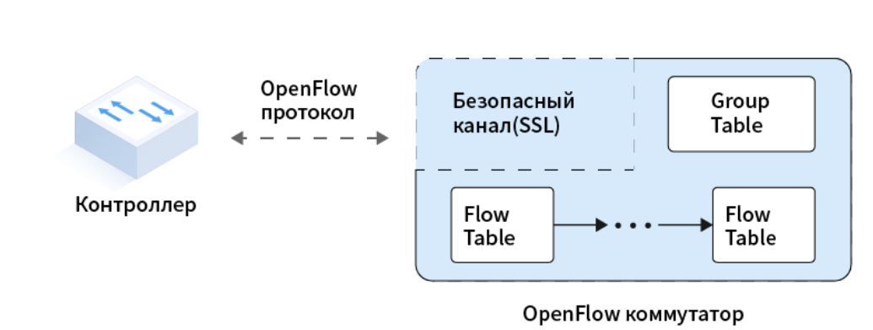
Компоненты OpenFlow коммутатора
Состоит из:
flow-table
group-table
OpenFlow канала к удаленному контроллеру

Slide 6
Компоненты OpenFlow коммутатора
Flow table (Таблица переадресации)
С OpenFlow протоколом контроллер может flow-записи в flow-table:
Добавлять
Обновлять
Удалять
Flow записи
Реактивные
Проактивные
Контроллер динамически изучает нахождение у-в в таблице
Записи программирируются до прибытия трафика

Slide 7
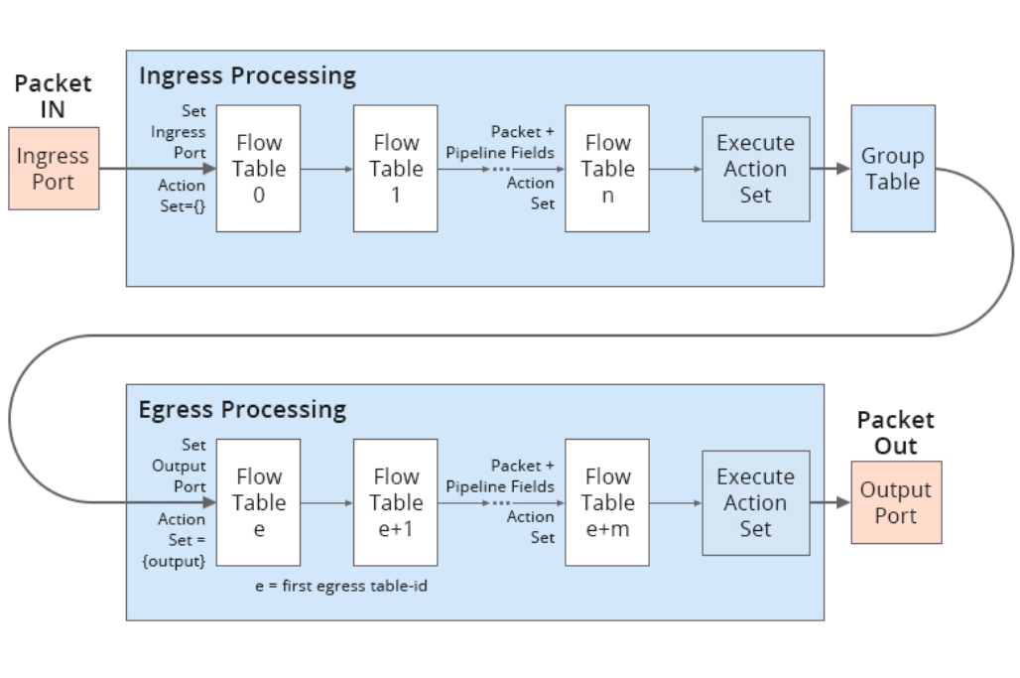
Компоненты OpenFlow коммутатора
Сопоставление трафика, конвейерная обработка и навигация Flow table

Slide 8
Порты OpenFlow коммутатора
OpenFlow порт - это сетевой интерфейс для передачи пакетов между обработкой OpenFlow и остальной сетью.
OpenFlow порт
Логический порт
Физический порт
Зарезервированный порт
который не соответствуют напрямую аппаратным интерфейсам коммутатора
может быть определен без использования OpenFlow
который соответствует аппаратному сетевому интерфейсу
Специальное действие по пересылке пакета

Slide 9
Применение
Где?
В крупных центрах обработки данных
Облачных центрах обработки данных
Что делает?
Динамически распределяет сетевые ресурсы
Передавать сетевой трафик по требованию
Динамически получает информацию о передаче трафика канала
Используеи записи трафика OpenFlow для достижения балансировки нагрузки трафика на каждом канале

Slide 10
Спасибо за внимание!
Молчанова Вероника К34202

